Slide 1

MÓDULO 11 · RELATIVIDADE E QUÂNTICA · AULA 165
Efeito Compton
Fótons colidindo com elétrons
Efeito Compton (Dispersão de fótons por elétrons)

Slide 2
Para começar
Se a luz é feita de fótons, esses fótons também têm momento, como uma bola de bilhar?
POSSOR · Relatividade e Quântica · Aula 165
2

Slide 3
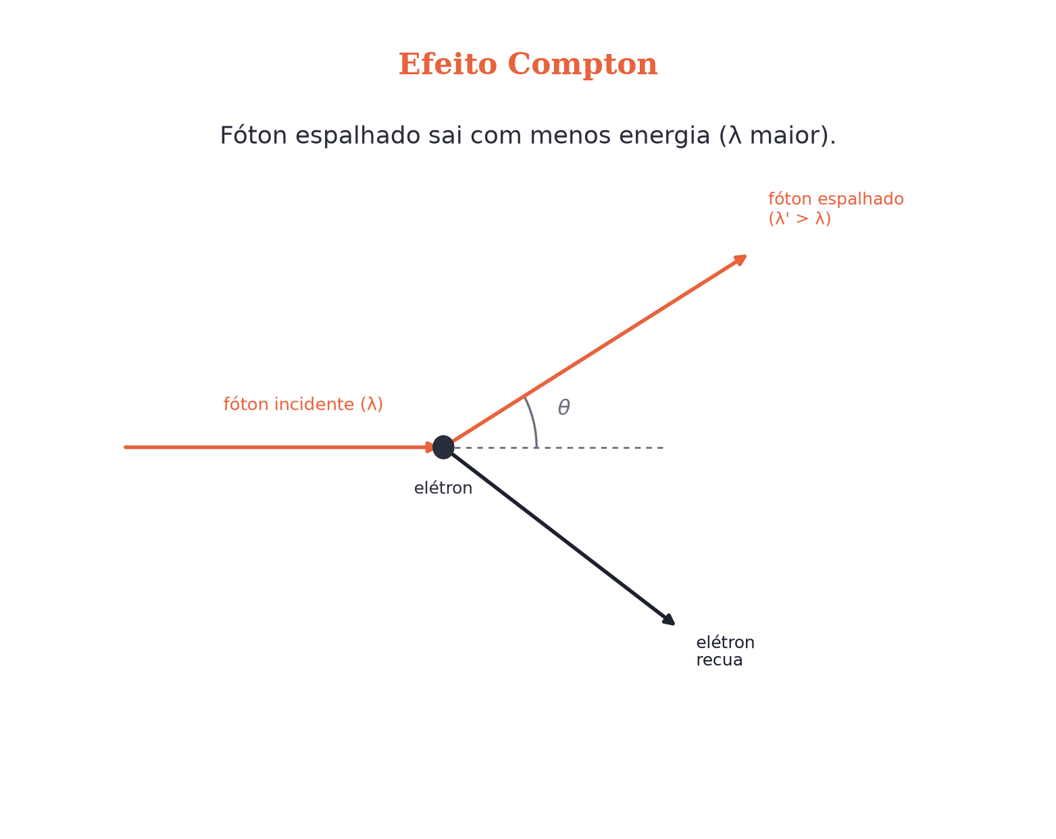
O conceito central
Δλ=(h/(mₑ·c))·(1-cosθ). O fóton espalhado sai com comprimento de onda MAIOR — perdeu energia na colisão.
POSSOR · Relatividade e Quântica · Aula 165
3

Slide 4
Como funciona
Tratando o fóton como partícula de verdade:
• p=h/λ — o momento do fóton
• Colisão fóton-elétron: mesma lógica de bola de bilhar
POSSOR · Relatividade e Quântica · Aula 165
4

Slide 5

Cuidado com essa armadilha
O fóton não desaparece na colisão — ele é espalhado, só que com menos energia (λ maior).
POSSOR · Relatividade e Quântica · Aula 165
5

Slide 6
Exemplo resolvido
Espalhamento a θ=90° (cos90°=0).
Δλ=(h/(mₑ·c))·(1-0)
Δλ=h/(mₑ·c)
Δλ≈2,43×10⁻¹² m
POSSOR · Relatividade e Quântica · Aula 165
6

Slide 7
Roteiro de hoje
1
Pergunta inicial
2
p=h/λ
3
Δλ=(h/mₑc)·(1-cosθ)
4
Exercícios
POSSOR · Relatividade e Quântica · Aula 165
7

Slide 8

Hora dos Exercícios — Fixação
QUESTÃO 1
Descreva o Efeito Compton e o que ele revela sobre a natureza da luz.
💡 Dica
Se θ=0° (sem espalhamento), Δλ=0 — faz sentido: sem colisão, sem perda de energia.
POSSOR · Relatividade e Quântica · Aula 165
8

Slide 9

Gabarito e Encerramento
Resposta
É o espalhamento de fótons (geralmente de raio X) ao colidirem com elétrons livres, resultando em fótons espalhados com comprimento de onda maior (menor energia) do que os incidentes. Ele revela que a luz se comporta como partícula (fóton) com momento próprio, participando de colisões mecânicas com elétrons.
Resumo da Aula
Diferente do efeito fotoelétrico, aqui a análise é literalmente uma colisão mecânica.
• Essa foi a confirmação definitiva de que o fóton carrega momento.
Próxima aula: Dualidade Onda-Partícula (Hipótese de De Broglie).
POSSOR · Relatividade e Quântica · Aula 165
9

